Slide 1
Введение в язык SQL

Slide 2
Подготовка к работе
На вашем компьютере уже должна быть развернута база данных demo.
Войдите в систему как пользователь postgres:
su - postgres
Должен быть запущен сервер баз данных PostgreSQL.
pg_ctl start -D /usr/local/pgsql/data -l postgres.log
Для проверки запуска сервера выполните команду
pg_ctl status -D /usr/local/pgsql/data
или
ps -ax | grep postgres | grep -v grep
Запустите утилиту psql и подключитесь к базе данных demo
psql -d demo -U postgres (можно просто psql -d demo)
Для останова сервера баз данных PostgreSQL служит команда
pg_ctl stop -D /usr/local/pgsql/data -l postgres.log

Slide 3
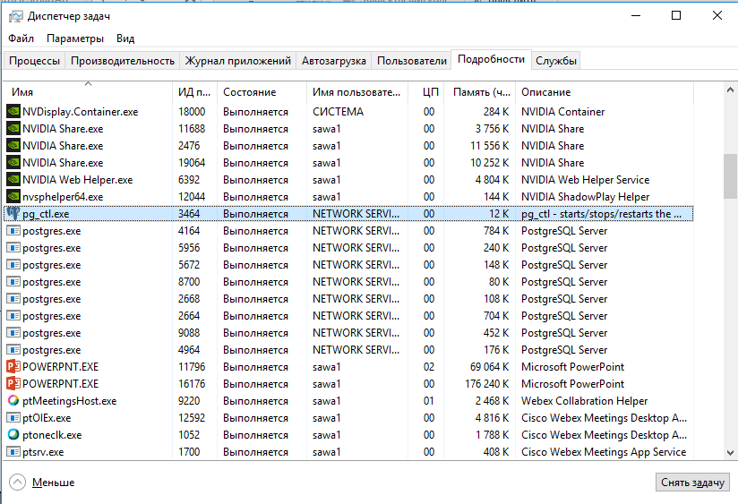
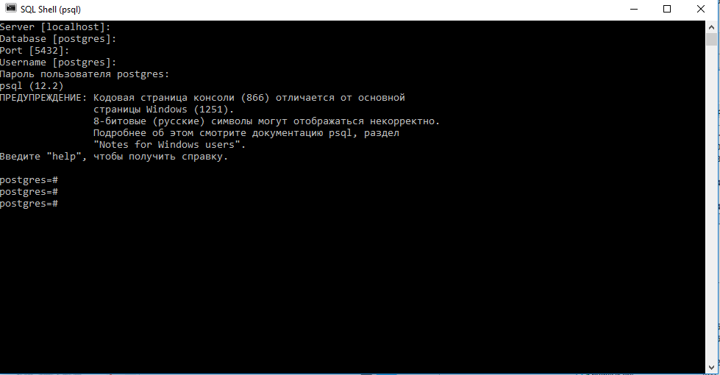

Slide 4
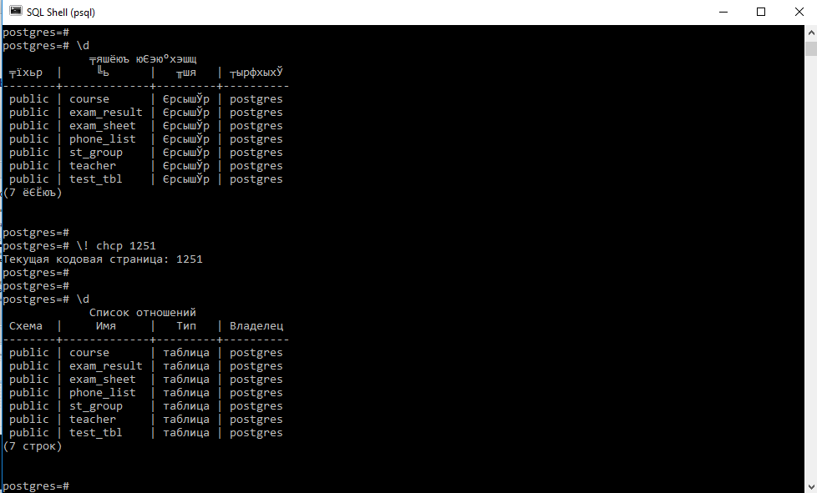
Лечим кодировку: psql \! chcp 1251 \! chcp 1251

Slide 5
Создание таблиц
Упрощенный синтаксис таков:
CREATE TABLE "имя_таблицы"
( имя_поля тип_данных [ограничения_целостности],
имя_поля тип_данных [ограничения_целостности],
...
имя_поля тип_данных [ограничения_целостности], [ограничение_целостности],
[первичный_ключ],
[внешний_ключ]
);
Для получения справки о синтаксисе SQL-команды:
\h CREATE TABLE

Slide 6
Таблица «Самолеты»
Описание атрибута | Имя атрибута | Тип данных | Тип PostgreSQL | Ограничения
Код самолета, IATA | aircraft_code | Символьный | char(3) | NOT NULL
Модель самолета | model | Символьный | text | NOT NULL
Максимальная дальность полета, км | range | Числовой | integer | NOT NULL range > 0
CREATE TABLE aircrafts
( aircraft_code char( 3 ) NOT NULL,
model text NOT NULL, range integer NOT NULL, CHECK ( range > 0 ),
PRIMARY KEY ( aircraft_code )
);

Slide 7
Способы ввода команд
Способ 1
demo=# CREATE TABLE aircrafts ( aircraft_code char( 3 ) NOT NULL, model text NOT NULL, range integer NOT NULL, CHECK ( range > 0 ), PRIMARY KEY ( aircraft_code ) );
Способ 2
demo=# CREATE TABLE aircrafts
demo-# ( aircraft_code char( 3 ) NOT NULL, demo(# model text NOT NULL,
demo(# range integer NOT NULL, demo(# CHECK ( range > 0 ),
demo(# PRIMARY KEY ( aircraft_code ) demo(# );
CREATE TABLE
Вместо ввода символа «;» команду можно завершить символами «\g»:
demo=# CREATE TABLE aircrafts ... \g
Прервать ввод команды можно клавишами Ctrl-C:
demo=# CREATE TABLE aircrafts
( aircraft_code char( 3 ) NOT NULL, demo(# ^C
demo=#

Slide 8
Получение описания таблицы
\d aircrafts
Таблица "public.aircrafts" Колонка | Тип
| Модификаторы
+ +
aircraft_code | | | character(3) | | | NOT | NULL
model | | | text | | | NOT | NULL
range | | | integer | | | NOT | NULL
Индексы:
"aircrafts_pkey" PRIMARY KEY, btree (aircraft_code) Ограничения-проверки:
"aircrafts_range_check" CHECK (range > 0)
public означает имя так называемой схемы.
Для реализации первичного ключа (PRIMARY KEY) всегда автоматически
создается индекс. В данном случае тип индекса — btree, т. е. B-дерево.
Можно задать свои собственные имена для всех ограничений.

Slide 9
Удаление таблицы
Упрощенный синтаксис:
DROP TABLE имя_таблицы;
Например:
DROP TABLE aircrafts;

Slide 10
Вставка строк в таблицу (1)
Упрощенный синтаксис:
INSERT INTO имя_таблицы
[( имя_атрибута, имя_атрибута, ... )] VALUES ( значение_атрибута, значение_атрибута, ... );
В начале команды перечисляются атрибуты таблицы. При этом можно указывать их не в том порядке, в котором они были указаны при ее
создании.
Если вы не привели список атрибутов, тогда вы обязаны в
предложении VALUES задавать значения атрибутов с учетом того порядка, в котором они следуют в определении таблицы.

Slide 11
Вставка строк в таблицу (2)
INSERT INTO aircrafts ( aircraft_code, model, range ) VALUES ( 'SU9', 'Sukhoi SuperJet-100', 3000 );
В ответ мы получим сообщение об успешном добавлении этой строки:
INSERT 0 1
количество добавленных строк
имеет отношение к внутреннему устройству PostgreSQL

Slide 12
Выборка строк из таблицы
Синтаксис, упрощенный до предела, таков:
SELECT имя_атрибута, имя_атрибута, ... FROM имя_таблицы;
Часто бывает так, что требуется вывести значения из всех столбцов таблицы. В таком случае можно не перечислять имена атрибутов, а просто ввести символ «*». Давайте выберем всю информацию из таблицы aircrafts:
SELECT * FROM aircrafts;
СУБД ответит таким образом:
aircraft_code | model
| range
+ +
SU9
(1 строка)
| Sukhoi SuperJet-100 | 3000

Slide 13
Вставка нескольких строк в таблицу
INSERT INTO aircrafts (aircraft_code, model, range )
VALUES ( '773', 'Boeing 777-300', 11100 ),
( '763', 'Boeing 767-300', 7900 ),
( '733', 'Boeing 737-300', 4200 ),
( '320','Airbus A320-200', 5700 ),
( '321','Airbus A321-200', 5600 ),
( '319','Airbus A319-100', 6700 ),
( 'CN1', 'Cessna 208 Caravan', 1200 ),
( 'CR2', 'Bombardier CRJ-200', 2700 );
СУБД сообщит об успешном вводе 8 строк в таблицу aircrafts:
INSERT 0 8

Slide 14
Что получилось в таблице?
SELECT * FROM aircrafts;
Теперь в ней уже 9 строк.
aircraft_code | model
| range
+
+
SU9
773
763
733
320
321
319
CN1 CR2
(9 строк)
| Sukhoi SuperJet-100 | 3000
| Boeing 777-300
| Boeing 767-300
| Boeing 737-300
| Airbus A320-200
| Airbus A321-200
| 11100
| 7900
| 4200
| 5700
| 5600
| Airbus A319-100 | 6700
| Cessna 208 Caravan | 1200
| Bombardier CRJ-200 | 2700
ВАЖНО! При выполнении простой выборки из таблицы СУБД не
гарантирует никакого конкретного порядка вывода строк.

Slide 15
Упорядочивание строк в выборке
Упорядочим строки по значению атрибута model, а заодно изменим порядок расположения столбцов в выводе информации.
SELECT model, aircraft_code, range FROM aircrafts
ORDER BY model;
model | aircraft_code | range
+ +
Airbus A319-100 Airbus A320-200 Airbus A321-200 Boeing 737-300
Boeing 767-300
Boeing 777-300 Bombardier CRJ-200
| 319
| 320
| 321
| 733
| 763
| 773
| CR2
| 6700
| 5700
| 5600
| 4200
| 7900
| 11100
| 2700
| 1200
| 3000
Cessna 208 Caravan | CN1
Sukhoi SuperJet-100 | SU9
(9 строк)

Slide 16
Ограничение множества строк
Выберем модели самолетов, у которых максимальная дальность полета находится в пределах от 4 до 6 тысяч км включительно.
SELECT model, aircraft_code, range FROM aircrafts
WHERE range >= 4000 AND range <= 6000;
model | aircraft_code | range
+ +
Boeing | 737-300 | | | 733 | | | 4200
Airbus | A320-200 | | | 320 | | | 5700
Airbus | A321-200 | | | 321 | | | 5600
(3 строки)

Slide 17
Обновление строк в таблице (1)
Команда UPDATE предназначена для обновления данных в таблицах. Ее упрощенный синтаксис таков:
UPDATE имя_таблицы
SET имя_атрибута1 = значение_атрибута1, имя_атрибута2 = значение_атрибута2, ...
WHERE условие;
ВАЖНО! Если это условие не задать, то будут обновлены ВСЕ строки в таблице.

Slide 18
Обновление строк в таблице (2)
Предположим, что дальность полета самолета Sukhoi SuperJet стала на 500 км больше.
UPDATE aircrafts SET range = 3500
WHERE aircraft_code = 'SU9';
СУБД выведет сообщение, подтверждающее успешное обновление одной строки:
UPDATE 1
SELECT * FROM aircrafts WHERE aircraft_code = 'SU9';
aircraft_code | model | range
+ +
SU9 | Sukhoi SuperJet-100 | 3500
(1 строка)
Notes:
Возможна ситуация когда Update 0 вернётся….

Slide 19
Удаление строк из таблицы
Для этого используется команда DELETE. Она походит на команду SELECT:
DELETE FROM имя_таблицы WHERE условие;
Удалим одну строку из таблицы «Самолеты» (aircrafts):
DELETE FROM aircrafts WHERE aircraft_code = 'CN1';
СУБД сообщит об успешном удалении одной строки:
DELETE 1
Можно указать и какое-нибудь более сложное условие. Например, удалим информацию о самолетах с дальностью полета более 10 000 км, а также с дальностью полета менее 3000 км:
DELETE FROM aircrafts WHERE range > 10000 OR range < 3000;
При необходимости удаления ВСЕХ строк из таблицы, команда будет совсем простой:
DELETE FROM aircrafts;

Slide 20
Восстановление данных в таблице
Теперь в таблице «Самолеты» (aircrafts) нет ни одной строки. Для
продолжения работы необходимо эти данные восстановить. Можно использовать несколько способов.
Ввести заново команды INSERT, которые вы ранее уже вводили.
Используя клавиши «стрелка вверх» и «стрелка вниз», найти команды INSERT в списке истории команд и повторно их выполнить.
С помощью специальной команды, предусмотренной в утилите psql, сохранить всю историю выполненных вами команд в текстовом файле:
\s имя_файла_для_сохранения_истории_команд
Затем нужно открыть его в текстовом редакторе, найти в файле нужные вам команды INSERT и, копируя команды в буфер обмена, вставить их в командную строку утилиты psql и выполнить.

Slide 21
Таблица «Места» (1)
Описание атрибута | Имя атрибута | Тип данных | Тип PostgreSQL | Ограничения
Код самолета, IATA | aircraft_code | Символьный | char( 3 ) | NOT NULL
Номер места | seat_no | Символьный | varchar( 4 ) | NOT NULL
Класс обслуживания | fare_conditions | Символьный | varchar( 10 ) | NOT NULL Значения из списка: Economy, Comfort, Business

Slide 22
Таблица «Места» (2)
CREATE TABLE seats
( aircraft_code char( 3 ) NOT NULL, seat_no varchar( 4 ) NOT NULL, fare_conditions varchar( 10 ) NOT NULL,
CHECK ( fare_conditions IN ( 'Economy', 'Comfort',
'Business' ) ), PRIMARY KEY ( aircraft_code, seat_no ), FOREIGN KEY ( aircraft_code )
REFERENCES aircrafts (aircraft_code ) ON DELETE CASCADE
);
Первичный ключ – составной: комбинация атрибутов «Код самолета, IATA» и
«Номер места». Этот первичный ключ будет естественным.
Предложение FOREIGN KEY создает ограничение ссылочной целостности –
внешний ключ. В качестве внешнего ключа служит атрибут «Код самолета» (aircraft_code). Он ссылается на одноименный атрибут в таблице «Самолеты» (aircrafts).
Таблица «Места» называется ссылающейся (referencing), а таблица
«Самолеты» – ссылочной (referenced).
Каскадное удаление – ON DELETE CASCADE.

Slide 23
Что получилось?
\d seats
Таблица "public.seats"
Столбец | Тип | Правило сортировки | Допустимость NULL | default
--------------------+--------------------------+---------------------------+-------------------+--------------
aircraft_code | character(3) | | not null |
seat_no | character varying(4) | | not null |
fare_conditions | character varying(10) | | not null |
Индексы:
"seats_pkey" PRIMARY KEY, btree (aircraft_code, seat_no)
Ограничения-проверки:
"seats_fare_conditions_check" CHECK (fare_conditions::text = ANY (ARRAY['Economy'::character varying, 'Comfort'::character varying, 'Business'::character varying]::text[]))
Ограничения внешнего ключа:
"seats_aircraft_code_fkey" FOREIGN KEY (aircraft_code) REFERENCES aircrafts(aircraft_code) ON DELETE CASCADE

Slide 24
Какие таблицы есть в базе данных?
\d
Список отношений
Схема | Имя
|
Тип | Владелец
+
+ +
public | aircrafts | таблица | postgres
public | seats (2 строки)
| таблица | postgres

Slide 25
Как работает внешний ключ
Выполните следующую команду для ввода данных в таблицу «Места»:
INSERT INTO seats VALUES ( '123', '1A', 'Business' );
СУБД ответит так:
ОШИБКА: INSERT или UPDATE в таблице "seats" нарушает ограничение внешнего ключа "seats_aircraft_code_fkey" ПОДРОБНОСТИ: Ключ (aircraft_code)=(123) отсутствует в таблице "aircrafts".
Это совершенно логично: если в таблице «Самолеты», на которую
ссылается таблица «Места», нет описания самолета с кодом самолета, равным «123», то добавлять информацию о номерах кресел для такого — несуществующего — самолета не имеет смысла. Так действует
поддержка правил ссылочной целостности со стороны СУБД.

Slide 26
Заполнение данными таблицы «Места»
Для каждой модели самолетов введите только несколько строк, при этом предусмотрите записи для классов обслуживания «Business» и «Economy». С помощью одной команды INSERT можно ввести сразу несколько строк:
INSERT INTO seats
VALUES ( 'SU9','1A', 'Business' ),
( 'SU9', '1B', 'Business‘ ),
( 'SU9', | '10A', | 'Economy' | ),
( 'SU9', | '10B', | 'Economy' | ),
( 'SU9', | '10F', | 'Economy' | ),
( 'SU9', | '20F', | 'Economy' | );
Затем измените значение атрибута aircraft_code на другое, например, «773», и повторите команду INSERT. Так придется поступить со всеми моделями самолетов.

Slide 27
Группирование строк
Предположим, что нам нужно получить информацию о количестве мест в салонах для всех типов самолетов.
Нерациональное решение:
SELECT count( * ) FROM seats WHERE aircraft_code = 'SU9';
SELECT count( * ) FROM seats WHERE aircraft_code = 'CN1';
... ... ... ...
Рациональное решение:
SELECT aircraft_code, count( * ) FROM seats GROUP BY aircraft_code;
aircraft_code | count
+
773
733
CN1 CR2 319 SU9 321
763
320
(9 строк)
| 402
| 130
| 12
| 50
| 116
| 97
| 170
| 222
| 140

Slide 28
Сортировка полученной выборки
Если мы захотим отсортировать выборку по числу мест в самолетах, то нужно будет дополнить команду предложением ORDER BY:
SELECT aircraft_code, count( * ) FROM seats GROUP BY aircraft_code
ORDER BY count;
aircraft_code | count
+
CN1 CR2 SU9 319
733
320
321
763
773
(9 строк)
| 12
| 50
| 97
| 116
| 130
| 140
| 170
| 222
| 402

Slide 29
Более сложная задача
Подсчитать количество мест в салонах для всех моделей самолетов, но теперь уже с учетом класса обслуживания (бизнес-класс и
экономический класс). В этом случае группировка выполняется уже по двум атрибутам: aircraft_code и fare_conditions.
SELECT aircraft_code, fare_conditions, count( * ) FROM seats
GROUP BY aircraft_code, fare_conditions ORDER BY aircraft_code, fare_conditions;
aircraft_code | fare_conditions | count
319
319
320
320
...
(17 строк)
| Business
| Economy
| Business
| Economy
| 20
| 96
| 20
| 120

